Slide 1
2.3 模拟数据、数字数据的传输与调制技术
术 语
数据 ──表达意义的实体
信号 ── 数据的电的、磁的或光的表现形式，
用以传输数据
传输 ── 利用信号沿介质的传播以实现数据通信
模拟信号 ── 指幅度随时间连续变化的信号
数字信号 ── 指振幅只取离散电平值的信号

Slide 2
模拟传输系统 vs. 数字传输系统
模拟传输系统：
在模拟传输系统中采用模拟信号传送数据，该系统的特点是使用放大器来补偿信号在传输过程中的衰减，但传输信号上被迭加进来的干扰也被放大了。
数字传输系统：
在数字传输系统中采用数字信号传送数据。该系统的特点是在传输介质中插入转发器（Repeater，或叫中继器）对信号进行整形、接力、放大，以补偿传输过程中信号的衰耗和抑止干扰，由于干扰被整形掉了，信号传输质量高。
数据编码（调制）：
就是将数据转换为适合于在信道上传输的某种电或光信号形式(模拟或数字信号)。

Slide 3
基带传输 vs. 频带传输
基带传输：
按照原始信号的固有频带传输
频带传输（宽带传输）：
用基带数据信号对某个频率的载波进行调制，将其变换成适合于在某个频段上传输的模拟信号

Slide 4


数据通信系统模型
数据通信系统
数字比特流
模拟信号
模拟信号
数字比特流
正文
正文
公用电话网
PC 机
调制解调器
调制解调器
PC 机
源系统
传输系统
目的系统
源点
传输
系统
输入数据
发送器
接收器
终点
输入信息
发送
的信号
接收
的信号
输出数据
输出信息

Slide 5
“数据 → 信号” 转换的四种组合
模拟数据
放大器
调制器
模拟信号
模拟数据
PCM
编码器
数字信号
数字数据
调制器
模拟信号
数字数据
数字
发送器
数字信号

Slide 6
数据编码（调制）
上面 “数据 → 信号” 转换的这四种组合中，第一种 “模拟
数据→ 模拟信号” 转换一般在无线电领域使用（如在收音机与电视机电路中），后三种则在计算机网络中普遍采用：
连续波数字调制（数字数据→模拟信号）
脉冲数字调制（模拟数据→数字信号）
数字数据的数字信号编码（数字数据→
数字信号）

Slide 7
（1）连续波数字调制
调幅，幅移键控ASK（Amplitude Shift Keying）
用载波的不同振幅来表示不同的二进制值，如用载波的有无分别表示“1”和“0”。
调频，频移键控FSK（Frequency Shift Keying）
用载波频率附近的两个不同频率来表示两个二进制值。
调相，相移键控PSK（Phase Shift Keying）
用载波的相位移动来表示数据。在下图中，信号相位与前面信号串同相的信号表示“0”，信号相位与前面信号串反相的信号表示“1”，这是相对相移键控。也可用载波初相为π表示“1”，初相0表示“0”，这是绝对相移键控。

Slide 8
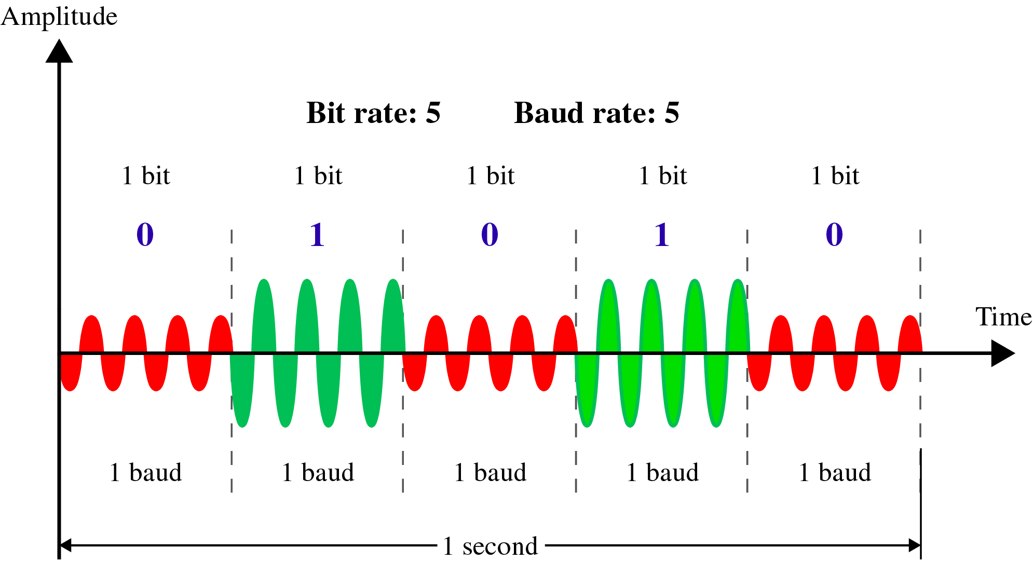
ASK （调幅）
ASK：用载波的两个不同振幅表示 0 (0v)和 1 (+5v)

Slide 9
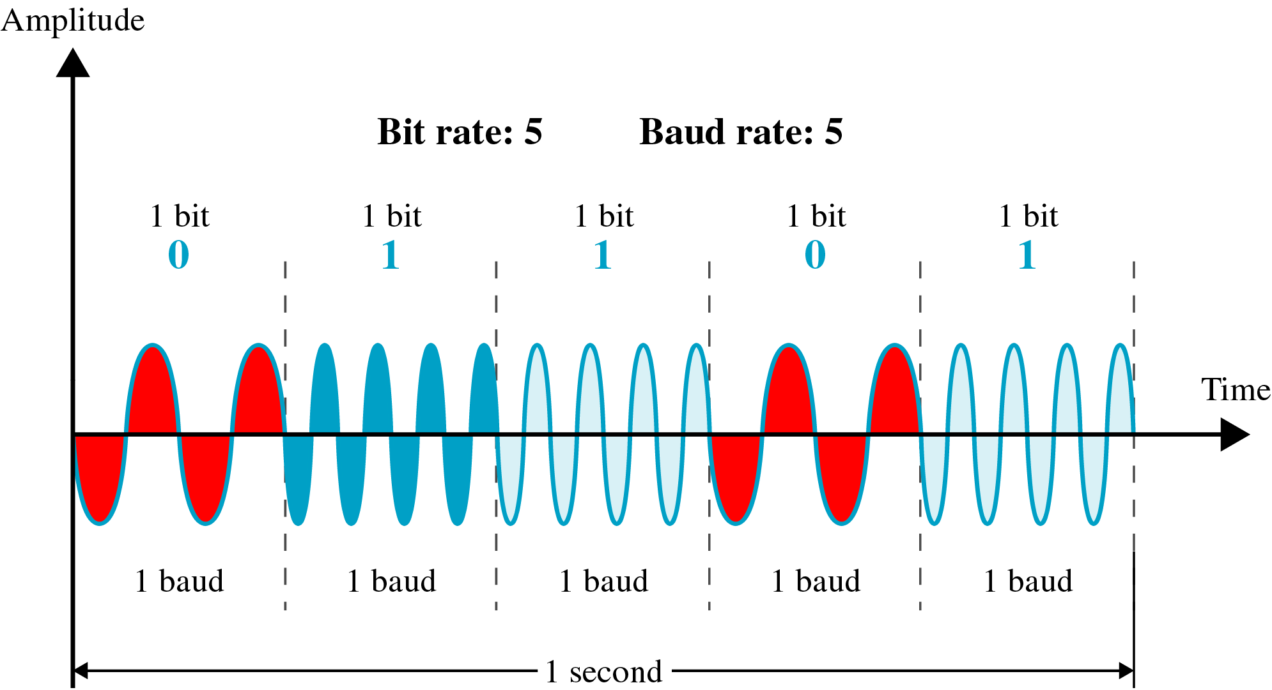
FSK （调频）
FSK：用载波两个不同频率表示 0 (如1.2KHz)和 1 (如2.4KHz)

Slide 10
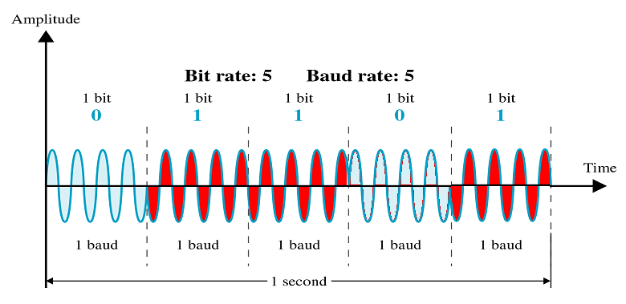
PSK （绝对调相）
PSK：用载波的初相位0表示 0 ，初相位π表示1

Slide 11
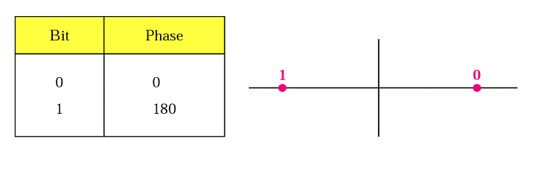
PSK 星座图
1比特
星座图
本星座图中，有两种不同的码元：
初相位为0度的载波、初相位为180度的载波

Slide 12
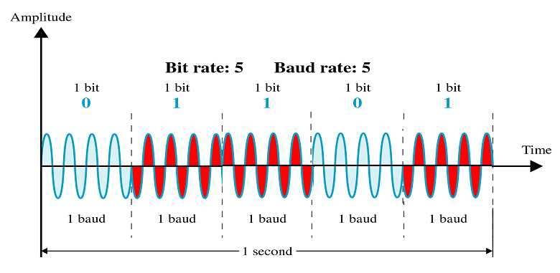
PSK （相对调相）
PSK：用载波的起始相位是否变化表示 0 (同相) 1(反相)

Slide 13
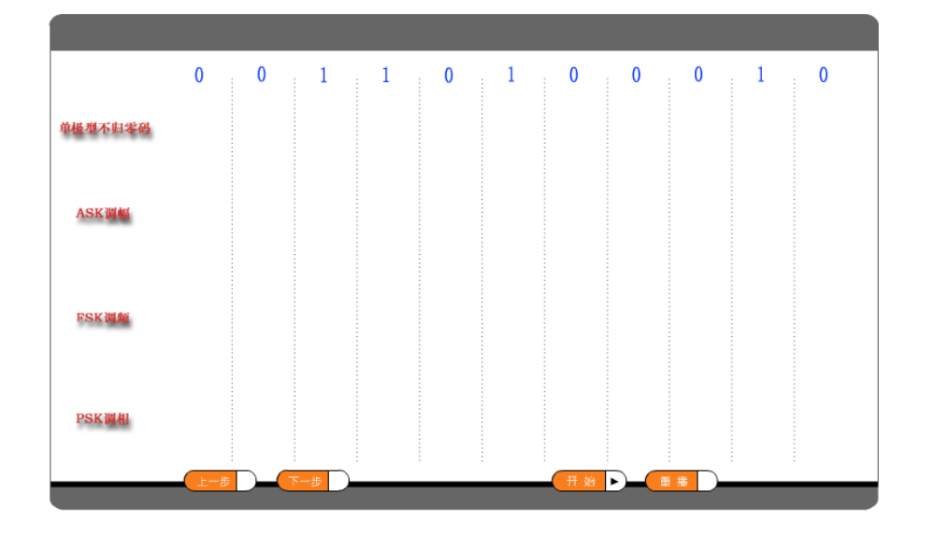
ASK、FSK 和 PSK 的比较

Slide 14
多级调制方法1 -单参量多级调制
11
10
+90⁰
01
00
01
+180⁰
10
+ 0⁰
00
+270⁰
11
0
+90
+270
+180
⁰
⁰
⁰
⁰
4-PSK
数据率 = 码元信号速率 x log₂M
其中，M：调制级数
本星座图中，有四种不同的码元：初相位分别为0度、90度、180度、270度的载波，即 调制级数 M=4

Slide 15
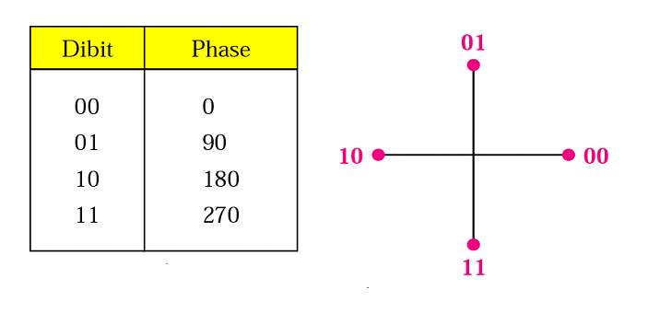
多级调制方法1 -单参量多级调制（续）
2比特
本星座图中，有四种不同的码元：
初相位分别为0度、90度、180度、270度的载波
星座图

Slide 16
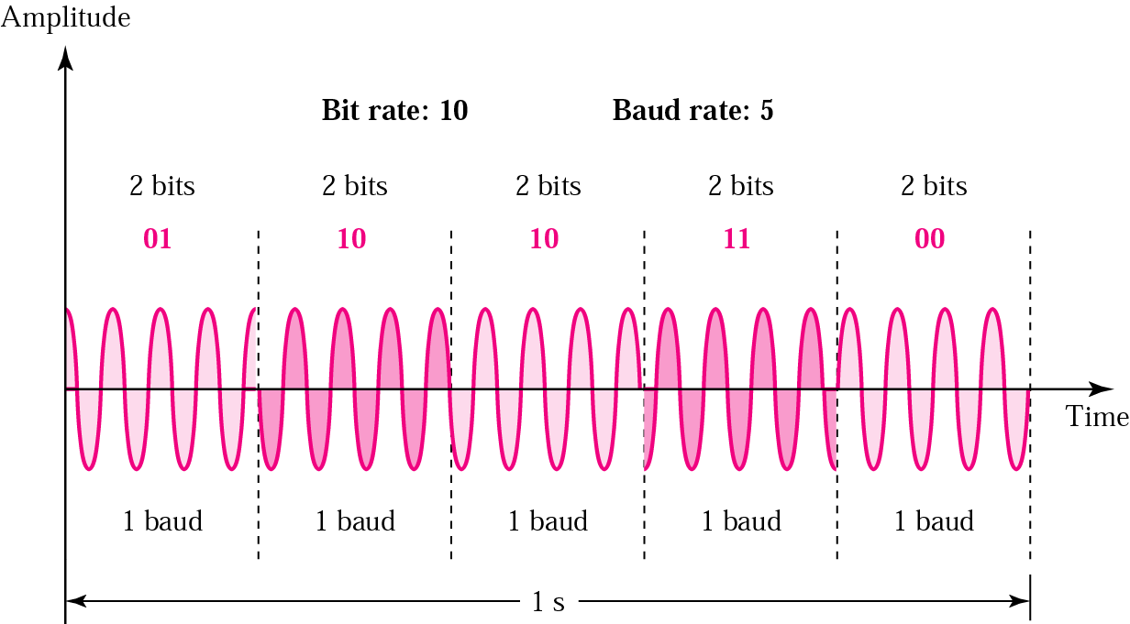
多级调制方法1 -单参量多级调制（续）
4-PSK 单参量多级调制
★
★

Slide 17
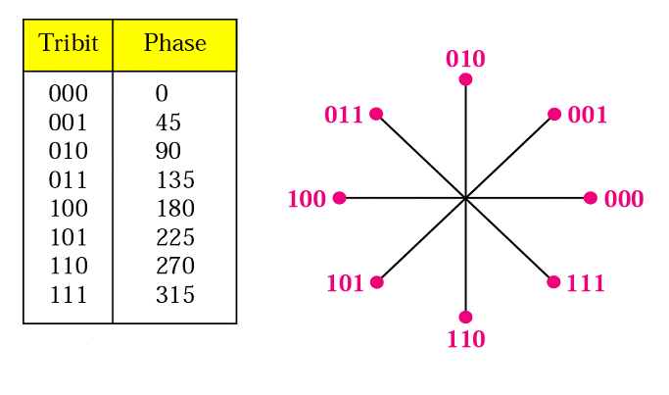
8-PSK 单参量多级调制
3比特
本星座图中，有八种不同的码元：初相位分别为0度、45度、90度、135度、180度、225度、270度、315度的载波

Slide 18
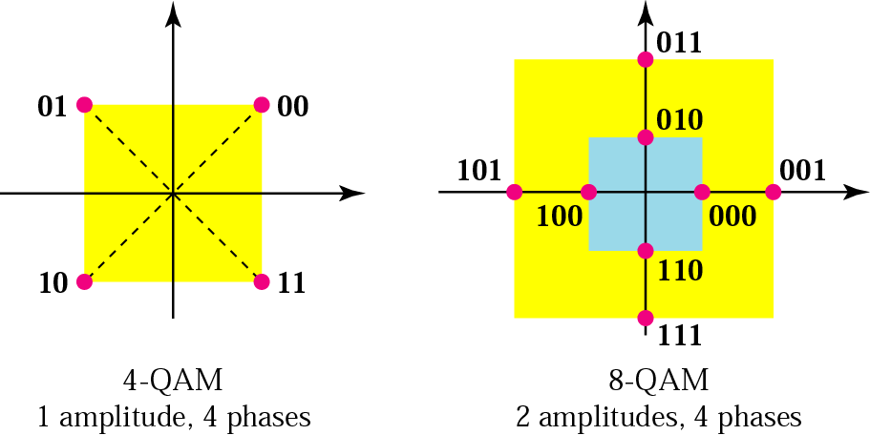
多级调制方法2 –多参量多级调制
QAM（Quadrature Amplitude Modulation，正交幅度调制）
The 4-QAM(单参量) and 8-QAM(多参量) 星座图
4-QAM 有四种不同的码元
(使用4种不同的相位)
8-QAM 有八种不同的码元
(使用振幅和相位的 8 种组合)

Slide 19
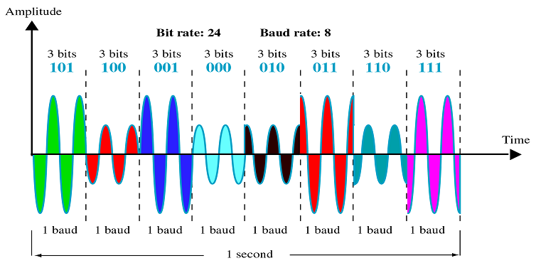
8-QAM 信号图
8-QAM (正交幅度调制) :使用振幅和相位的 8 种组合

Slide 20
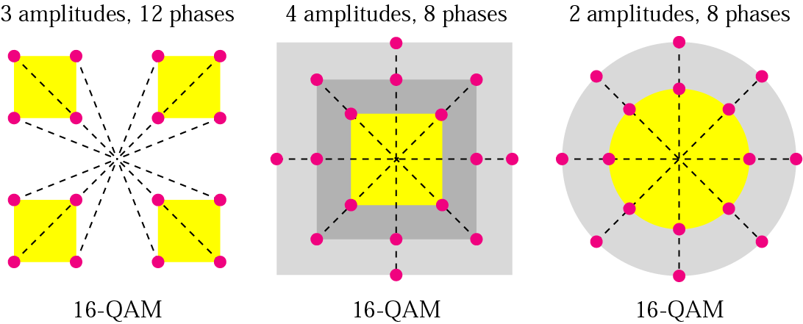
16-QAM 星座图
16-QAM 有十六种不同的码元

Slide 21
16—QAM 星座图（续）
16-QAM(正交幅度调制) :使用振幅和相位的16种组合
可供选择的相位有 12 种，
而对于每一种相位有 1 或
2 种振幅可供选择
(r, ϕ)
r
ϕ
由于4bit 编码共有16 种不同的
组合，因此这 16 个点中的每
点可对应于一种 4 bit 的编码

Slide 22
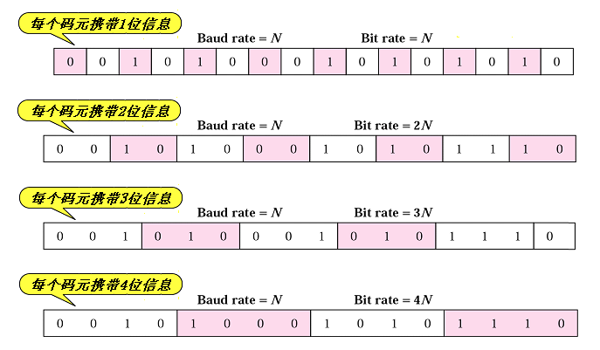
多级调制后比特、波特对比图

Slide 23
多级调制后比特率、波特率对比图
Modulation | Units | Bits/Baud | Baud rate | Bit Rate
ASK, FSK, 2-PSK | Bit (1 bit) | 1 | N | N
4-PSK, 4-QAM | Dibit (2 bit) | 2 | N | 2N
8-PSK, 8-QAM | Tribit (3 bit) | 3 | N | 3N
16-QAM | Quadbit (4 bit) | 4 | N | 4N
32-QAM | Pentabit (5 bit) | 5 | N | 5N
64-QAM | Hexabit (6 bit) | 6 | N | 6N
128-QAM | Septabit (7 bit) | 7 | N | 7N
256-QAM | Octabit (8 bit) | 8 | N | 8N

Slide 24
电信使用的传输
电信干线上最初采用模拟传输，因而使用频分复用 FDM 的传
输方式
目前我国长途通信线路、市内电话交换局间的中继线(下图的红色线)上都已实现了数字化，采用时分多路复用TDM，因而现在的模拟通信电路(下图的白色线)就只剩下从用户电话机到电话交换局之间的这一段几公里长的用户线上。

Slide 25
调制解调器
数据经过模拟传输系统后会出现差错
发送的
基带信号
0
1
0
0
1
1
1
0
0
t
接收到的
失真信号
t
采样时刻
t
还原后
的数据
0
1
0
0
1
0
1
0
0
出现差错

Slide 26
为什么要用调制解调器？
(1) 发送的数字基带信号包含各种频率成分，其中一部分已落到模拟电话通信系统所能通过的频率范围(300-3400Hz)之外，因而通不过去，有失真；
(2) 即使能通过电话线路的那部分频率成分中，各频率成分经受的衰减和时延也可能不同，有失真；
(3) 电话线路中存在噪声和各种干扰信号，有失真。
失真或干扰严重时会出现差错，即产生误码。若所传送的码元速率越高，信号的失真就越严重。
为解决(1)(2)，必须将数字信号转换为频率范围为300 -3400Hz之间的模拟信号来传输，即再模拟信道两端各加上一个调制解调器；为解决(3)，则要利用差错检测和纠正技术。

Slide 27
调制解调器
调制解调器 (MODEM) 包括：
  调制器 (MOdulator)：把要发送的数字信号转换为频率范围在 300~3400 Hz 之间的模拟信号，以便在电话用户线上传送；
  解调器 (DEModulator)：把电话用户线上传送来的模拟信号转换为数字信号。。
这里的调制解调器是指使用在标准的二线模拟话路（3.1 kHz 的标准话路带宽）上提供全双工的异步数字通信的调制解调器

Slide 28
调制解调器的作用
调制器的主要作用就是个波形变换器，它把基带
数字信号的波形变换成适合于模拟信道传输的波
形;
解调器的作用就是个波形识别器，它将经过调制
器变换过的模拟信号恢复成原来的数字信号.
  若识别不正确，则产生误码
  在调制解调器中还要有差错检测和纠正的设施

Slide 29
调制解调器的速率 **
目前调制解调器的信息传输速率已很接近于香
农的信道容量极限了：
C = W log₂(1 + S/N) ，其中W为电话信道带宽
3.1 KHz
要提高信息传输速率，只能设法提高信噪比
在电话的用户线上，最大的噪声来自模拟到数
字的模数转换所带来的量化噪声

Slide 30
产生量化噪声的地方（经过 A/D 变化的地方）**
使用 V.34 调制解调器（33.6 kb/s)
产生量化噪声
产生量化噪声
交换机 1
交换机 2
产生量化噪声
用户环路
模拟信号
用户环路
模拟信号
A
A/D
D/A
B
D/A
数字信号
A/D
2/4
4/2
V.34 33.6 kb/s
调制解调器
数字信号
V.34 33.6 kb/s
调制解调器
A/D
D/A
产生量化噪声
这种量化噪声已经无法再减小，
V.34 的 33.6kb/s 速率基本已达极限。

Slide 31

产生量化噪声的地方（经过 A/D 变化的地方）**
仅在“用户- ISP”间使用 V.90 调制解调器
（下行56 kb/s，上行33.6 kb/s）
仅在此处
产生量化噪声
仅在此处
产生量化噪声
交换机
ISP
用户环路
模拟信号
至因特网
（数字信号）
A
A/D
D/A
数字信号
2/4
数字信号
V.90 56 kb/s
调制解调器
V.90 56 kb/s
调制解调器
A/D
网络中的下行信道不包含A/D变换，
从因特网一直到交换机都是数字传输，
因此下行信道的信噪比可以明显提高。

Slide 32
调制解调器通信方式
数据通信可分为同步通信和异步通信两大类：
  同步通信要求接收端时钟频率和发送端时钟频
  率严格一致。发送端发送连续的比特流；
  异步通信时要求接收端时钟和发送端时钟基本同
  步(误差不超过7%)。发送端发送完一个字节后，
  可经过任意长的时间间隔再发送下一个字节.
异步通信的通信开销较大，但接收端可使用廉价
的、具有一般精度的时钟来进行数据通信

Slide 33
模拟数据、数字数据的传输与调制技术
连续波数字调制（数字数据→模拟信号）
脉冲数字调制（模拟数据→数字信号）
数字数据的数字信号编码（数字数据→
数字信号）

Slide 34
（2）脉冲数字调制
由于数字传输的质量好、价格低，在通信网络中便于交换和处理，常常需要把模拟数据转换为数字信号来传输。最常用的模拟号编码方法是脉冲编码调制 PCM (Pulse Code Modulation)。
PCM包括三个步骤：采样，量化和编码.
从模拟数据到数字信号的过程如下图所示：

Slide 35
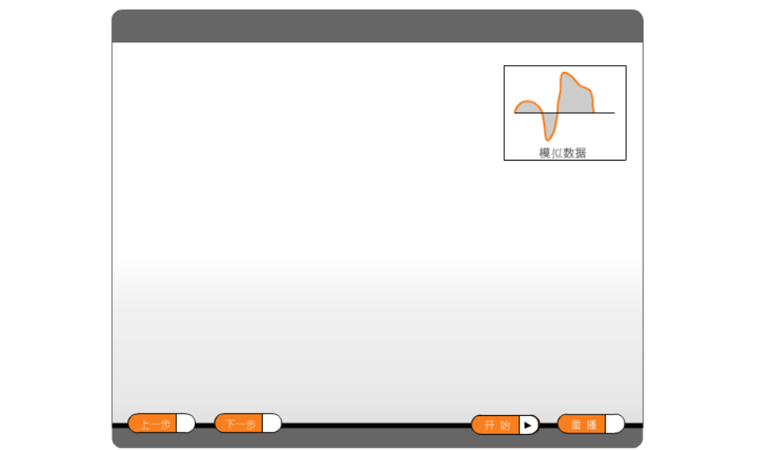
从模拟数据到数字信号
PAM（Pulse Amplitude Modulation）

Slide 36
脉冲数字调制
采样: 即按一定的时间间隔采样测量模拟信号幅值。
根据奈奎斯特定理：只要采样频率不低于有效信
号最高频率的两倍，则采样值包含了原始信号的
全部信息;
量化:使采样值在取值上离散化。通常的做法是将原始
信号的取值范围划分成若干个等级（通常为 2^{n}
级），将每个采样值取整到离它最近的一个等
级上;
编码:将量化的的采样值用一定位数的二进制数来表示。

Slide 37
PCM 原理视图
信号
t
采样周期 T
采样
t
编码
t
0010
1100
1001
0011
解码
t
还原
t

Slide 38
PCM 转换过程举例
原始信号
3.9
3.4
4.2
3.2
2.8
PAM采样
1.2
PCM 量化
（有量化误差）
3
4
3
3
4
1
011
100
011
011
001
100
PCM 编码
011100011011001100

Slide 39
“模拟话音－数字化声音” PCM 转换
PAM 信号
PCM 信号
采样电路
量化和编码
模拟话音
数字化声音
A
D
B
C
采样时钟
A
B
C
D

Slide 40
模拟数据、数字数据的传输与调制技术
连续波数字调制（数字数据→模拟信号）
脉冲数字调制（模拟数据→数字信号）
数字数据的数字信号编码（数字数据→
数字信号）

Slide 41
（3）数字数据的数字信号编码
常用的编码方式有：
不归零编码(NRZ)，归零编码(RZ)
曼彻斯特编码，差分曼彻斯特编码
单极型脉冲(电压有或无)和双极型脉冲(电压正或负)都可以用来表示2进制数。单极型会积累直流分量，而双极型脉冲可以有效抑制直流分量，克服单极型脉冲的弊病。
不归零编码在一个码元的全部时间内，电平保持恒定。归零编码在一个码元结束时电平总是回到零.

Slide 42
单极与双极型、不归零与归零型
位值
1
1
0
1
0
0
1
1
单极型NRZ
t
单极型RZ
t
双极型NRZ
t
双极型RZ
t

Slide 43
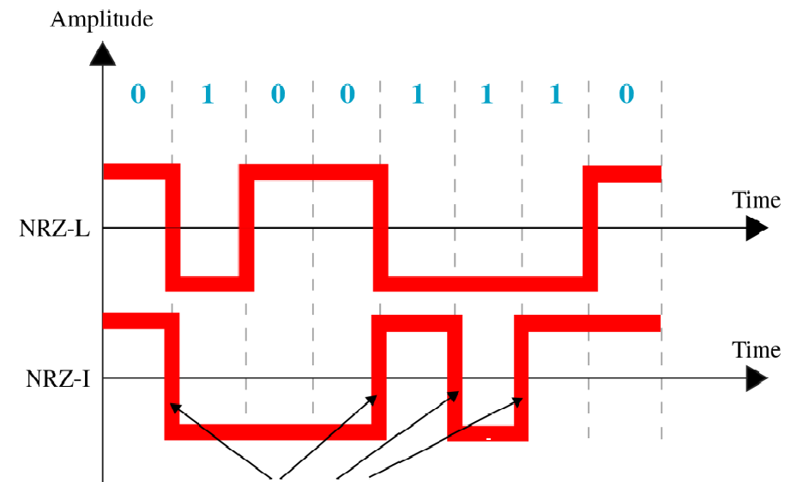
NRZ-L、NRZ-I
数字“1”处发生跳变
NRZ 编码的缺点是从信号中不能提取出时钟同步信号。
注：通信时有外同步方案(一根线传输数据，一根线传输同步时钟)、内同步方案(只用一根线，传输数据叠加时钟同步的混合信号，接收时再从中分离出时钟信号)两种，后一个方案好，因为可以节省一根导线。

Slide 44
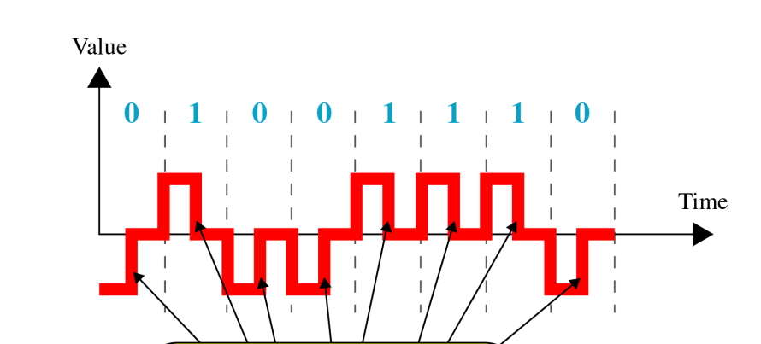
双极型 RZ 制编码
中间跳变可用于提取同步时钟
双极型RZ 编码的优点是从信号中可以提取出时钟信号，但占用带宽比NRZ宽得多。另外，双极型编码有效地抑制了直流分量。

Slide 45
数字数据的数字信号编码（续）
曼彻斯特编码：每位起始根据需要跳变，中间必有一次电
平跳变：从高到低的跳变表示“1”
从低到高的跳变表示“0”
差分曼彻斯特编码：曼彻斯特编码的一种变形：
每位的中间跳变只用于提取同步时钟信号,
用位的起始处有无跳变来区分“0”和“1”
若有跳变表示“0”，无跳变表示“1”。
曼彻斯特编码和差分曼彻斯特编码，都可以被用来从中间
电平跳变中提取同步时钟信号，这两种编码方式常用于局
域网中，曼彻斯特编码用于以太网，差分曼彻斯特编码用
于令牌环网中。

Slide 46
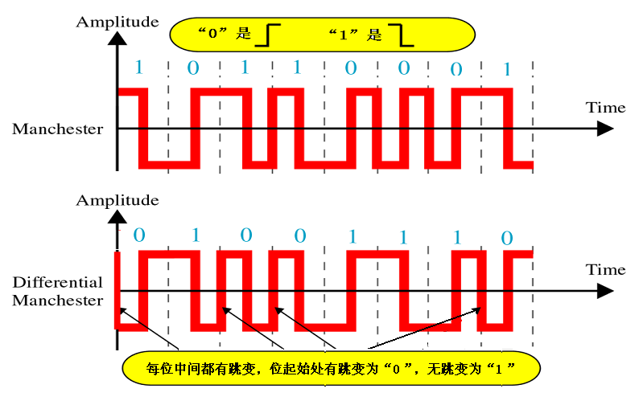
曼彻斯特编码和差分曼彻斯特编码

Slide 47

小 结
本小节重点：
1. 理解ASK, FSK, PSK的基本概念
2. 了解采样定律，PCM调制技术及其三个步骤
3. 了解单极型脉冲和双极型脉冲的概念；掌握不归
零编码，归零编码，曼彻斯特编码，差分曼彻斯
特编码，外同步、内同步通信与同步时钟提取等
知识点

